Slide 1
Top 10 Länder nach Anzahl neuer COVID-19-Fälle
236.132.082 (-7% im Vergleich zu Vorwoche)
4.822.472 Todesfälle (CFR: 2,05%)
Land | Fälle kumulativ | Neue Fälle (7T) | Verände-rung % (7T) | Trend | 7T-Inz. Fälle/ 100.000 Ew | R (7T) | CFR % | Mind. eine Dosis %* | Vollst. Geimpft %*
USA | 43.673.628 | 706.690 | -10,25 | ▼ | 213,5 | 0,9 | 1,6 | 65,3 | 56,3
Vereinigtes Königreich | 8.006.664 | 235.366 | -2,42 | ▼ | 346,7 | 1,01 | 1,7 | 72,2 | 66,4
Türkei | 7.327.317 | 202.351 | 5,11 | ▲ | 239,9 | 1,03 | 0,9 | 64,4 | 54,1
Russische Föderation | 7.690.110 | 179.084 | 14,77 | ▲ | 122,7 | 1,09 | 2,8 | 33,5 | 29,7
Indien | 33.894.312 | 154.332 | -12,59 | ▼ | 11,2 | 0,87 | 1,3 | 48,5 | 18,5
Brasilien | 21.499.074 | 117.284 | -12,93 | ▼ | 55,2 | 0,82 | 2,8 | 71,9 | 44,8
Iran | 5.662.458 | 89.496 | -6,51 | ▼ | 106,6 | 0,9 | 2,2 | 43,2 | 18,6
Philippinen | 2.622.917 | 87.237 | -26,28 | ▼ | 79,6 | 0,85 | 1,5 | 20,7 | 20,4
Rumänien | 1.318.367 | 84.699 | 39,57 | ▲ | 438,2 | 1,31 | 2,9 | 30,4 | 28,2
Thailand | 1.678.297 | 74.822 | -5,12 | ▼ | 107,2 | 0,94 | 1,0 | 48,0 | 30,9
Quelle: WHO, Stand: 07.10.2021; *Our World In Data - Vacc, Zugriffsdatum: 07.10.2021

Slide 2
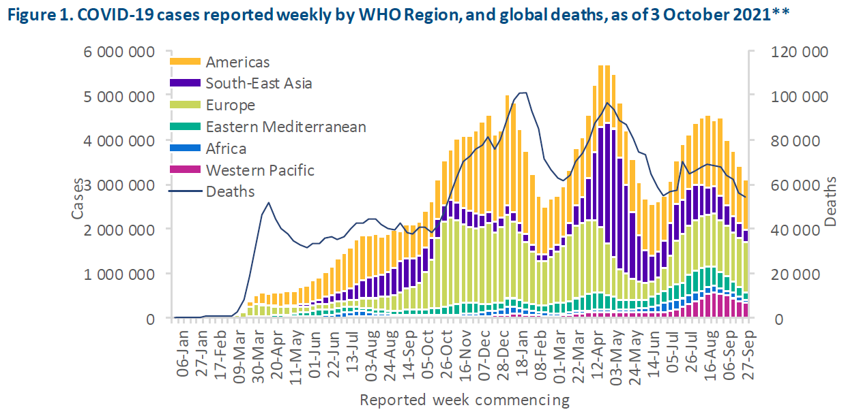
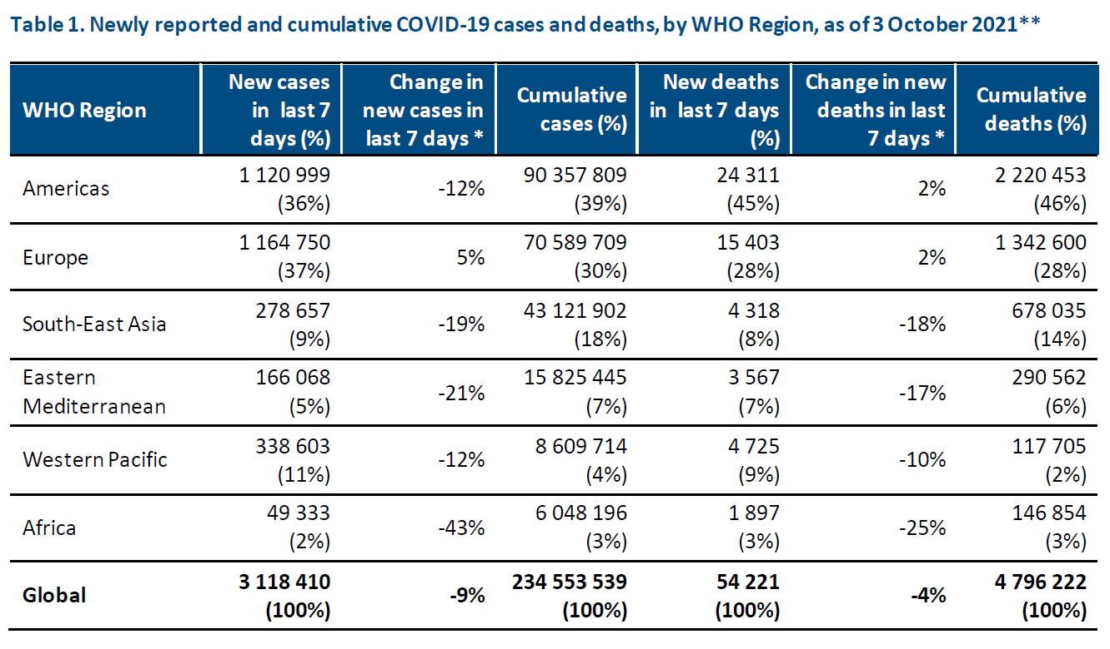
Fall- und Todeszahlen weltweit, WHO SitRep
Anzahl Fälle global rückgängig, in allen Regionen rückläufig bis auf
Europa (+5%)
Anzahl Todesfälle in allen Regionen zurückgegangen, jedoch steigt in:
Europa (+2%)
Quelle: WHO SitRep, 05.10.2021, Datenstand 03.10.2021
Notes:
https://www.who.int/emergencies/diseases/novel-coronavirus-2019/situation-reports/

Slide 3
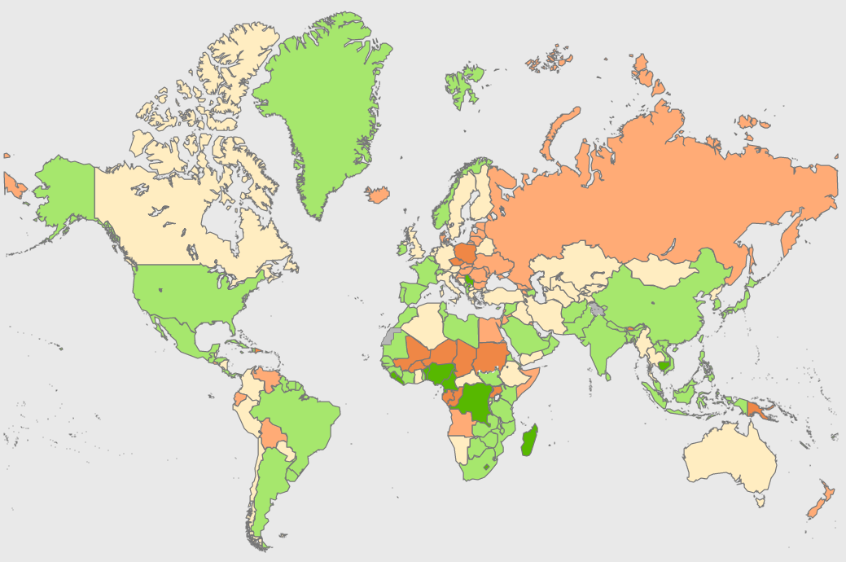
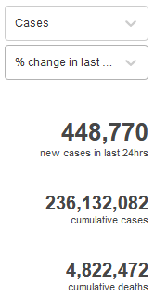
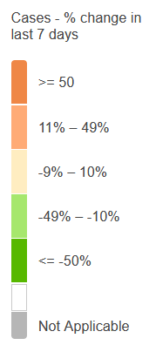
Veränderung Fallzahlen weltweit, WHO Dashboard
Quelle: WHO Dashboard, 08.10.2021, Datenstand 07.10.2021
Notes:
https://www.who.int/emergencies/diseases/novel-coronavirus-2019/situation-reports/

Slide 4
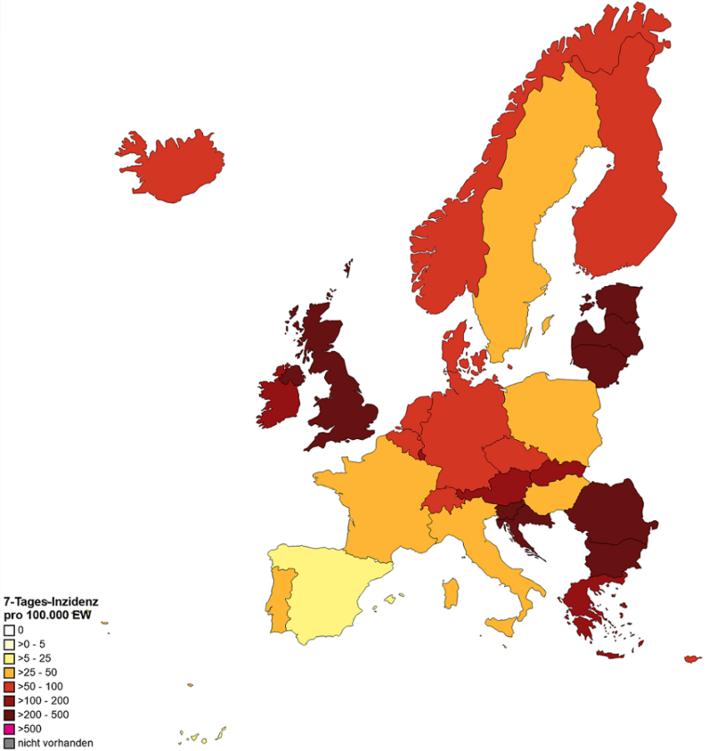
7-Tages-Inzidenz pro 100.000 Einwohner Europa
Quelle: WHO, Stand: 07.10.2021

Slide 5
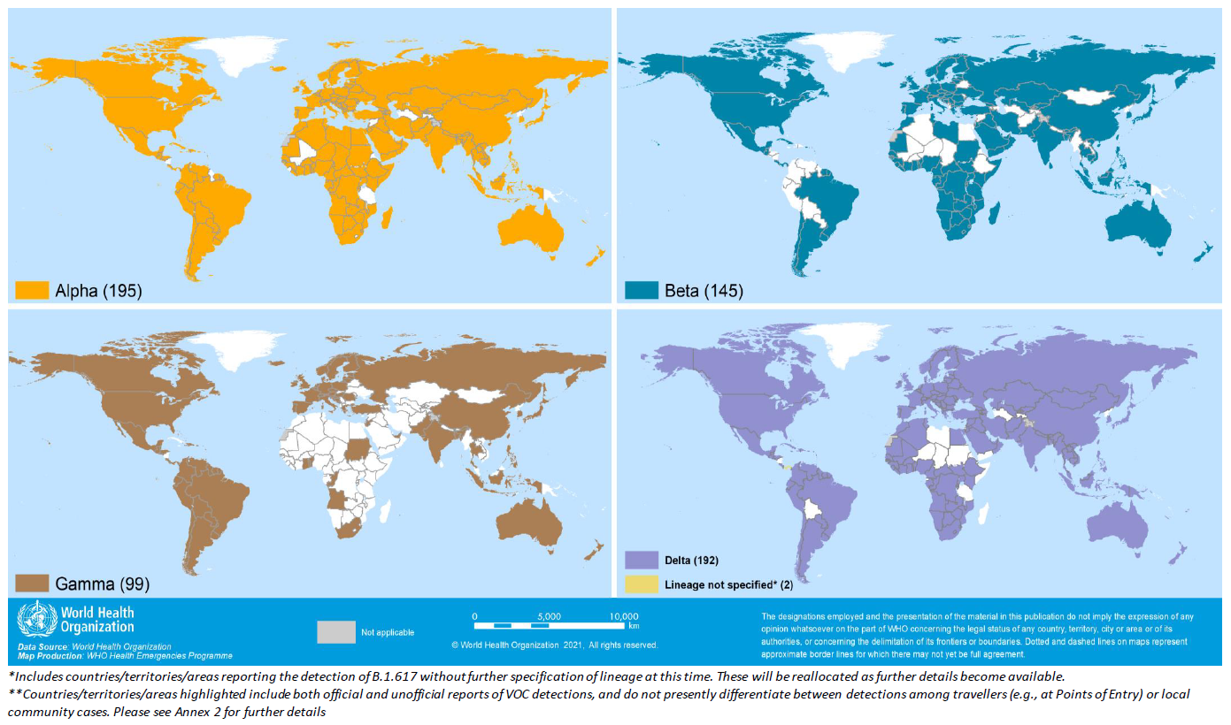
Übersicht Virusvarianten, weltweit
Neu nachgewiesen
Alpha: Zimbabwe, Madagaskar
Beta: Sierra Leone, Liberia, Benin
Gamma: Ghana, Togo, Benin
Delta: Benin, Gabun, Kamerun, Mali, Burkina Faso
Quelle: WHO SitRep, 05.10.2021
Notes:
https://www.who.int/emergencies/diseases/novel-coronavirus-2019/situation-reports/
Alpha: +0
Beta: +1
Gamma: + 4
Delta + 6 im Vergleich zu Vorwoche

Slide 6
Back up

Slide 7
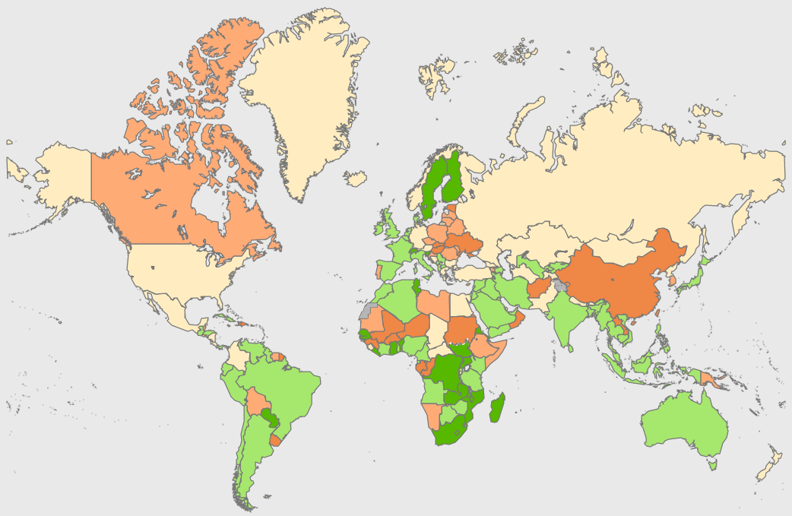
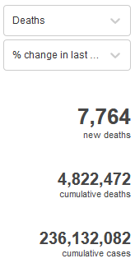
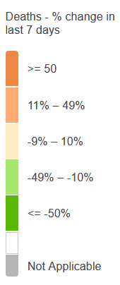
Veränderung Todesfälle weltweit, WHO Dashboard
Quelle: WHO Dashboard, 08.10.2021, Datenstand 07.10.2021
Notes:
https://www.who.int/emergencies/diseases/novel-coronavirus-2019/situation-reports/

Slide 8
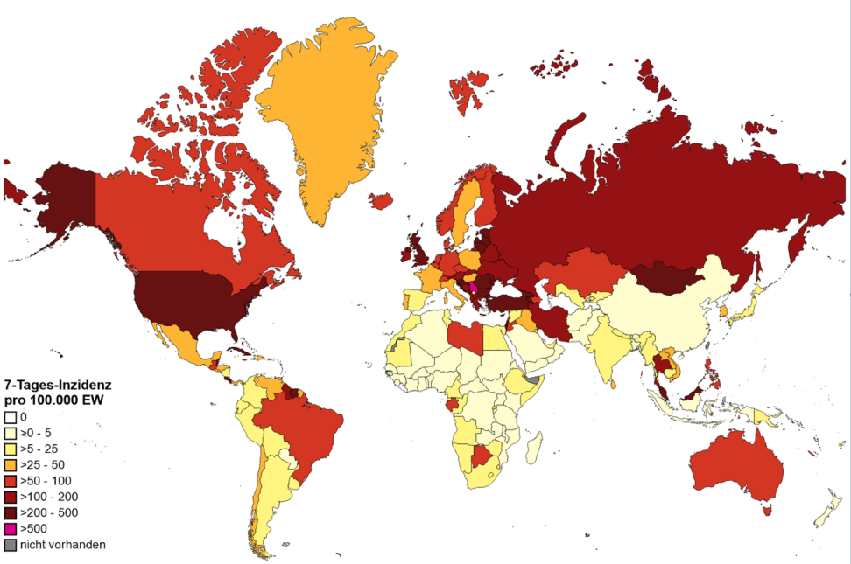
7-Tages-Inzidenz pro 100.000 Einwohner weltweit
Quelle: WHO, Stand: 07.10.2021

